Slide 1

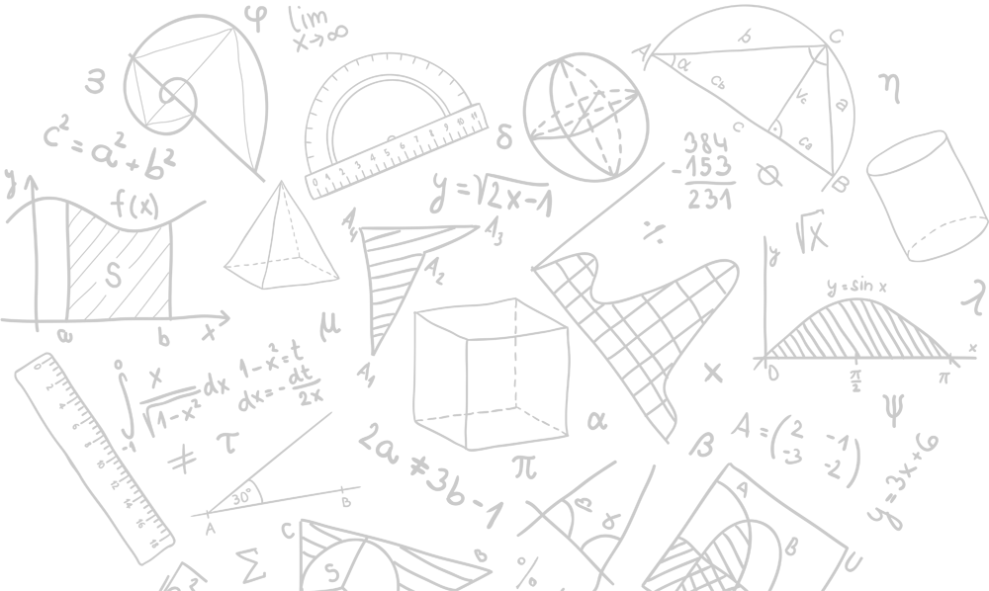
Радианная мера угла
Угол поворота

Slide 2
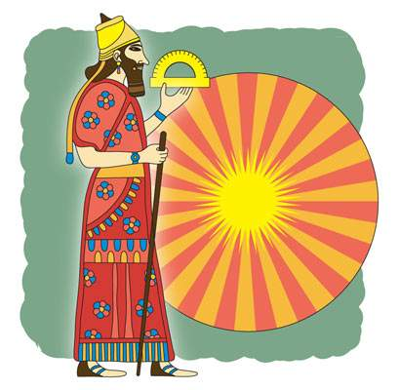
Угол – геометрическая фигура, состоящая из двух лучей, выходящих из одной точки
α

Slide 3
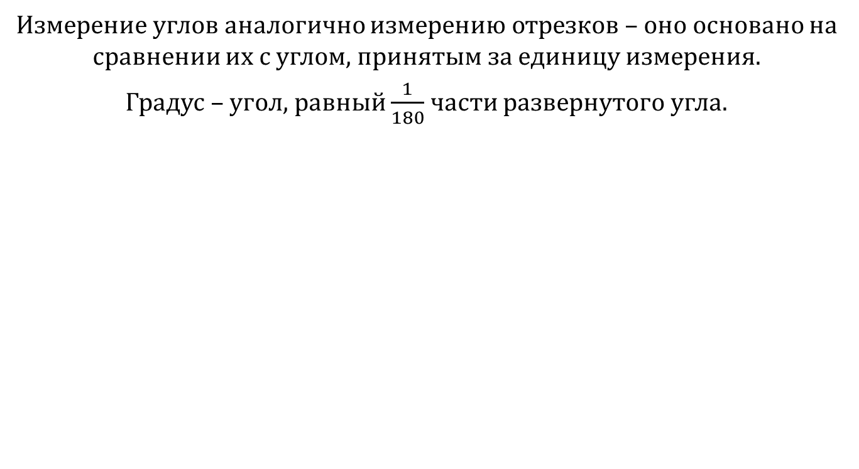
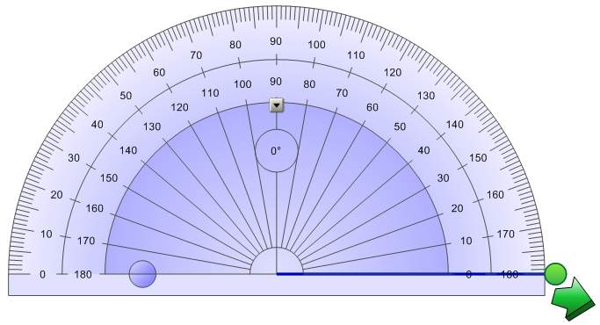
Измерение углов

Slide 4
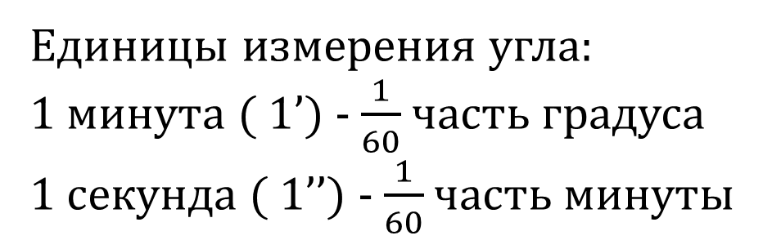

Slide 5
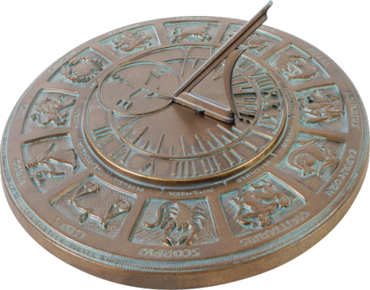
Вавилоняне считали, что за каждые сутки солнце делало один «шаг», поэтому разделили окружность на 360 равных частей, каждую из которых называют градусом (от лат. gradus — шаг, ступень).
Notes:
Знаете ли вы, почему в окружности 360 градусов, а не 180 или, скажем, не 300? Откуда пошла традиция делить окружность на равные части и почему было выбрано именно такое их число? Оказывается, этому делению мы обязаны вавилонянам. Согласно их календарю, продолжительность года составляла 360 дней — именно столько раз, по наблюдениям древних астрономов, солнечный диск укладывался на годичном пути светила.

Slide 6
Развитие тригонометрии вызвало необходимость в 19 веке введения новой меры измерения углов- радианной.

Slide 7
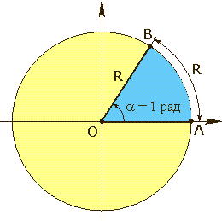

РАДИАННОЕ ИЗМЕРЕНИЕ УГЛОВ
Угол в 1 радиан есть центральный угол BOA , опирающийся на дугу окружности, длина которой равна радиусу этой окружности.

Slide 8

Измерение углов
1 радиан (от латинского radius - спица колеса) - центральный угол, длина дуги которого равна радиусу окружности

Slide 9



1 рад =
≈ 57°.
1° =
≈ 0,017 рад

Slide 10



•Формула перехода от градусной меры угла в радианы:

Slide 11
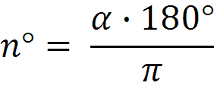
•Формула перехода от радианной меры угла к градусной:

Slide 12
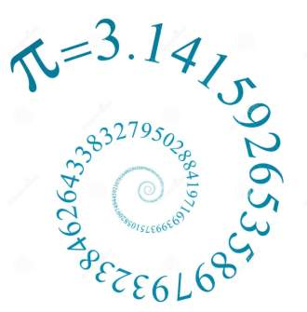
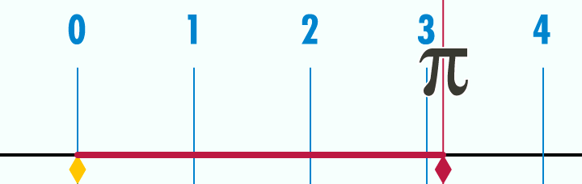
Число Пи – математическая константа, которая выражает отношение длины окружности к её диаметру

Slide 13
180°
Радианы
=
Единицы измерения углов
π радиан
Градусы
Notes:
Задание: из предложенных слов составить кластер

Slide 14
Перевод из градусной меры в радианную
π радиан=180°
π
180
⇓

Slide 15
Перевод из градусной меры в радианную
π радиан=180°
π
180
⇓

Slide 16
Примеры:
π радиан=180°
π
180
π
180
π
180

Slide 17
Примеры:
1.
2.
3.

Slide 18
Переведите в радианную меру углы:
45°
180°
240°
10°
270°
150°
2π
330°
36°
360°

Slide 19
Перевод из радианной меры в градусную
π радиан=180°
⇓

Slide 20
Примеры:
1.
2.
3.

Slide 21
Переведите в градусную меру углы:

Slide 22
Переведите в градусную меру углы:

Slide 23
Перевод из градусной меры в радианную:
Перевод из радианной меры в градусную:

Slide 24
Единичная окружность
Окружность с центром в начале системы координат Oxy и радиусом, равным единице, называется единичной, а ограниченный ей круг – тригонометрическим.
Отрицательное направление поворота:
по часовой стрелке.
Положительное направление поворота:
против часовой стрелки.
Точку пересечения окружности с положительной частью оси Ох принимают за начало отсчета
y
+
–
O
x
Notes:
.

Slide 25
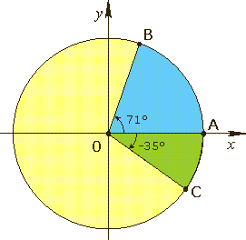
ГРАДУСНОЕ ИЗМЕРЕНИЕ УГЛОВ

Slide 26
Определите где на единичной окружности расположены углы:
30°
0°
90°
45°
150°
135°
330°
180°
y
270°
у
-135°
120°
-30°
360°
-45°
-120°
-150°
-60°
90°
-210°
60°
240°
405°
120°
60 °
45°
135°
405°
150°
-210°
30°
180°
0°
O
x
360°
Х
- 150°
330°
- 30°
- 135°
240°
- 45°
- 120°
- 60°
270°

Slide 27
Расположите на единичной окружности углы:
у
x

Slide 28
Единичная окружность
y
II
I
четверть
четверть
90 ° < α < 180 °
0° < α < 90°
x
O
180° < α < 270°
270° < α < 360°
III
IV
четверть
четверть
Notes:
Задание: задать с помощью двойных неравенств в градусах и радианах координатные четверти

Slide 29
Определите, в какой четверти расположены углы:
y
α = 25°
β =
II
I
четверть
четверть
γ = 220°
O
x
ϕ =
III
четверть
III
четверть
Notes:
.

Slide 30
 | 1 | 6 | 5
 | 2 | 3 | 12
 | 4 | 7 | 8
 | 10 | 9 | 11

Slide 31
Самостоятельная работа
I вариант
II вариант
1. Переведите в радианную меру углы, определите в какой четверти они расположены:
1) 320°
1) 60°
2) 105°
2) 145°
3) 40°
3) 240°
2. Переведите в градусную меру углы, определите в какой четверти они расположены:
1)
1)
2)
2)

Slide 32
Ответы
I вариант
II вариант
1.
1)
1)
2)
2)
3)
3)
2.
1) 72° I ч.
1) 405° I ч.
2) 480° II ч.
2) 150° II ч.

